Slide 1
Bài 3. TRƯỜNG HỢP BẰNG NHAU THỨ NHẤT
CỦA TAM GIÁC (CẠNH-CẠNH-CẠNH)
Nhiệm vụ 1:
- Ôn tập lại định nghĩa hai tam giác bằng nhau ?
- Khi nào tam giác ABC và tam giác A’B’C’ bằng nhau ?

Slide 2
Nhiệm vụ 2:
- Đọc SGK trang 112, 113.
- Học sinh chuẩn bị 2 tấm bìa. Vẽ trên mỗi tấm bìa một tam giác có số đo sau: ΔABC biết AB = 3cm, BC = 4cm, AC = 2cm và ΔA’B’C’ có A’B’ = 3cm, B’C’ = 4cm, A’C’ = 2cm rồi cắt hai tam giác đó. Trình bày các bước vẽ tam giác ABC vào vở.
- Rút ra nhận xét về các cạnh của hai tam giác trên.
- Hãy đo các góc của hai tam giác trên sau đó so sánh các góc đã đo. Từ đó rút ra nhận xét gì về hai tam giác trên.
- Áp dụng tính chất trường hợp bằng nhau cạnh – cạnh – cạnh, tìm số đo của góc B trên hình 67 (SGK/ Trang 113).

Slide 3
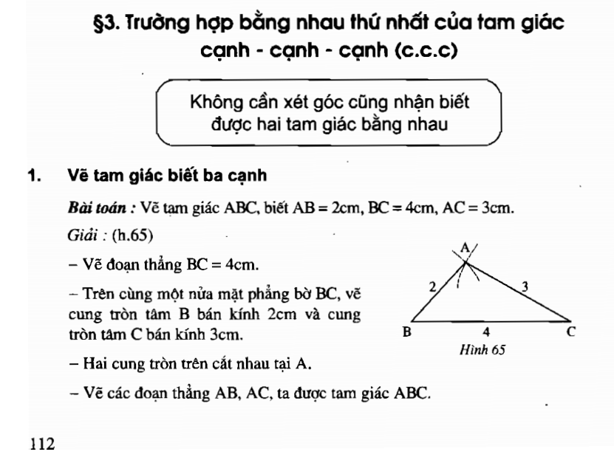

Slide 4
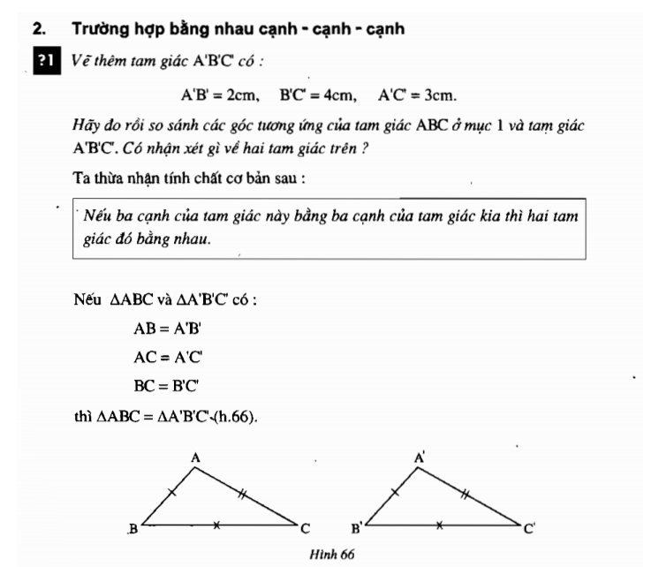

Slide 5
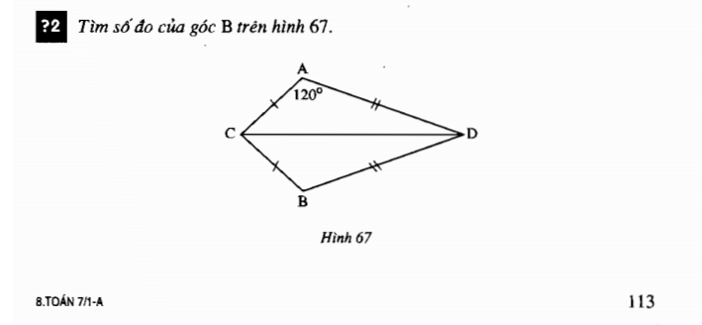

Slide 6
?2
Tìm số đo của góc B trên hình 67
A
120⁰
C
D
Giải:
Xét Δ ACD và Δ BCD ta có :
B
AC = BC ( gt )
AD = BD ( gt )
CD cạnh chung
Hình 67
ΔACD = ΔBCD (c.c.c )
= ( 2 góc tương ứng )
Mà = 120⁰ (gt)
Nên = 120⁰
Notes:
6
?2

Slide 7
Bài toán 2: Chứng minh tam giác ABC và tam giác ABD
bằng nhau?
C
Xét Δ ABC và Δ ABD có:
AC = AD (gt)
BC = BD ( gt)
AB : cạnh chung
=>ΔABC = ΔABD (c.c.c)
A
B
B
D

Slide 8
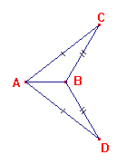
Bài toán 3: Hãy chỉ ra các cặp tam giác bằng nhau có trong các hình sau. ( hãy giải thích vì sao ?)
D
A
B
E
Hình 2
Hình 1
Xét ΔADE và ΔBDE có:
AD = BD (gt)
AE = BE ( gt)
DE : cạnh chung
=>ΔADE = ΔBDE (c.c.c)
Xét ΔABC và ΔABD có:
AC = AD (gt)
BC = BD ( gt)
AB : cạnh chung
=>ΔABC =ΔABD (c.c.c)

